Slide 1

Start in die Nachhaltigkeit
Starter Kit
6. BEWERTUNG UND PLANUNG
Haftungsausschluss: Finanziert von der Europäischen Union. Die geäußerten Ansichten und Meinungen sind jedoch ausschließlich die des Autors/der Autoren und spiegeln nicht unbedingt die der Europäischen Union oder der Europäischen Exekutivagentur für Bildung und Kultur (EACEA) wider. Weder die Europäische Union noch die EACEA können für diese verantwortlich gemacht werden.

Slide 2
INHALTSVERZEICHNIS
01
Einführung in das Modul
02
Nachhaltiges Wirtschaften
03
Fallstudien
04
Bewertung
05
Wichtige Begriffe und Definitionen
06
Referenzen

Slide 3

01
EINFÜHRUNG IN DAS MODUL

Slide 4

01
ÜBERBLICK ÜBER DAS THEMA
02
ZIELE
03
LERNRESULTATE

Slide 5
ÜBERBLICK
Eine nachhaltige Zukunft ist nur möglich, wenn sie mit einem Gefühl der Dringlichkeit angestrebt wird. Die unternehmerische Nachhaltigkeit von Kleinst-KMU erfordert ein Management, Strategien und Abläufe, die den Übergang zu einer nachhaltigen Zukunft sicherstellen.
Dieses Modul „Bewertung und Planung“ gibt Antworten auf die neuen Herausforderungen und Anforderungen, denen sich Selbstständige, Unternehmer und Kleinst-KMU stellen müssen, um nachhaltig zu wachsen.
Das wachsende Bewusstsein und die Nachfrage nach einem stärkeren Engagement von Unternehmen für den Umweltschutz erfordern, dass Kleinst-KMU in verschiedenen Sektoren ihr Wissen über die wichtigsten Konzepte, Anwendungen, Methoden, Instrumente und Anforderungen, die Nachhaltigkeit umfasst, zu vertiefen beginnen.
Sie werden die Gelegenheit haben, Wissen über unternehmerische Nachhaltigkeit, Kohlenstoff-Fußabdruck, Kreislaufwirtschaft, ESG, Berichterstattung, Ziele für nachhaltige Entwicklung und die Schritte zur Entwicklung eines Nachhaltigkeitsplans zu erwerben.

Slide 6

02. ZIELE
Allgemeines Ziel
Umsetzung nachhaltiger Praktiken durch Kleinst-KMU in ihren Betrieben.

Slide 7
Spezifische Zielsetzungen
Bereitstellung einer umfassenden Methodik für Nachhaltigkeitspläne, die an ESG-Kriterien (Umwelt, Soziales und Governance) ausgerichtet sind.
Sensibilisierung für die Notwendigkeit und die Vorteile einer strategischen Nachhaltigkeitsplanung.
Verbreitung bewährter Praktiken für eine nachhaltige Unternehmensführung.
Unterstützung von öffentlichen Initiativen und politischen Maßnahmen zur Nachhaltigkeit im europäischen und spanischen Kontext.
.

Slide 8
03. LERNRESULTATE
Das Engagement des Managements für die Nachhaltigkeitsstrategie.
Die Notwendigkeit, eine vorherige Selbstdiagnose durchzuführen.
Die Bedeutung der Messung des nachhaltigen Managements durch Indikatoren für die Erreichung der Nachhaltigkeitsziele.
Der Wert und der Einfluss von Interessengruppen.
Bewertung, Kontrolle und Überwachung des Nachhaltigkeitsplans von Mikro-KMU.

Slide 9

02
NACHHALTIGE GESCHÄFTSAKTIVITÄTEN

Slide 10
01
Was ist ein Nachhaltigkeitsplan und warum ist er wichtig?
02
Inhalt des Nachhaltigkeitsplans
03
Rechtliche Verpflichtungen und Berichtspflichten zur Nachhaltigkeit für Kleinstunternehmen und KMU
04
Nachhaltigkeitszertifizierung oder beratende Gremien und Institutionen auf europäischer Ebene

Slide 11

Was ist ein Nachhaltigkeitsplan und warum ist er wichtig?
Ein Fahrplan mit „klaren, messbaren und realistischen Zielen zur Verbesserung der organisatorischen Nachhaltigkeit“, der sich an den SDG 2030 orientiert.
Sie bindet alle Mitarbeiter, Führungskräfte, Kunden, Lieferanten und Investoren ein.
Im Durchschnitt haben fast acht von zehn Unternehmen, die eine Nachhaltigkeitsstrategie/einen Nachhaltigkeitsplan entwickelt haben, ihre Umweltleistung und die Mitarbeiterzufriedenheit verbessert, während mehr als sieben von zehn Unternehmen eine höhere Kundenzufriedenheit verzeichnen konnten.

Slide 12

Was ist ein Nachhaltigkeitsplan und warum ist er wichtig?
Vorteile der Umsetzung des Nachhaltigkeitsplans für Kleinst-KMUs.
Verbessertes Unternehmensimage und Markenreputation.
Anziehung von Investoren.
Senkung der Betriebskosten.

Slide 13
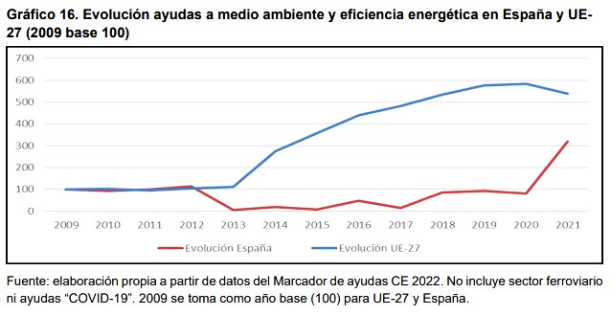
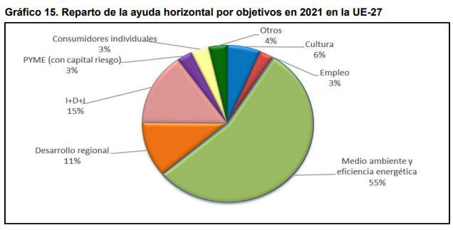
Was ist ein Nachhaltigkeitsplan und warum ist er wichtig?
Zugang zu öffentlichen Mitteln: Zuschüsse, Subventionen, Aufträge des öffentlichen Sektors.
  Seit 2013 haben sich die Beihilfen für Umwelt und Energieeffizienz in der EU verfünffacht.
Im Jahr 2021 machen sie 55 % des Gesamtbetrags aus.
Entwicklung der Beihilfen für Umwelt und Energieeffizienz in der EU bis 2021 - Quelle: Informe Anual de Ayudas Públicas (Seite 28). Comisión Nacional de los Mercados y de la Competencia. 14 de noviembre de 2023. IAP/CNMC/001/23.
Aufschlüsselung der horizontalen (nicht sektoralen) Beihilfen nach Zielen in der EU im Jahr 2021 - Quelle: Jahresbericht über staatliche Beihilfen (Seite 28). Comisión Nacional de los Mercados y de la Competencia. 14. November 2023. IAP/CNMC/001/23.

Slide 14
Was ist ein Nachhaltigkeitsplan und warum ist er wichtig?
Rechtliche Verpflichtungen und Berichtspflichten zur Nachhaltigkeit für Kleinst-KMU
Die Nachhaltigkeitsberichterstattung wird für Kleinstunternehmen ab 2027 verpflichtend sein. Diese können sich bis zum 1. Januar 2028 von der Regelung befreien und müssen dann für Geschäftsjahre, die am oder nach dem 1. Januar 2026 beginnen, über Nachhaltigkeitsfragen berichten (Richtlinie (EU) 2022/2464 des Europäischen Parlaments und des Rates vom 14. Dezember 2022 (CSRD)).
Der Nachhaltigkeitsbericht ist von einer externen Wirtschaftsprüfungsgesellschaft zu prüfen und in einem standardisierten elektronischen Format zu erstellen, das die Aufnahme in den einheitlichen europäischen Zugangspunkt erleichtert.

Slide 15
Was ist ein Nachhaltigkeitsplan und warum ist er wichtig?
Wie erstellt man einen Nachhaltigkeitsplan Schritt für Schritt?
Schritt 1 - Erstdiagnose: Bewertung der Umweltrisiken und der Möglichkeiten für Verbesserungen.
Schritt 2 - Definition von Zielen und Aktionsplan
Nachhaltigkeitsplan
Spezifisch
Messbar
Erreichbar
Realistisch
Maximale Frist
Strategische Zielsetzungen
Verantwortlich
Ressourcen
Fristen
Indikatoren
Häufigkeit der Überwachung
Aktionspläne

Slide 16
Was ist ein Nachhaltigkeitsplan und warum ist er wichtig?
Intern
Mitarbeiter
Kompromiss
Schritt 3: Kommunikation des Nachhaltigkeitsplans.
Teilnahme
Investoren
Extern
Kunden
Anbieter
Schritt 4 - Festlegung von Schlüsselindikatoren für jedes Ziel
Sie verstärken die Strategien entsprechend den Ergebnissen.
Ausgangswert und zu erreichender Wert Zeitrahmen für die Erreichung der Ziele.
Die wichtigsten Indikatoren

Slide 17



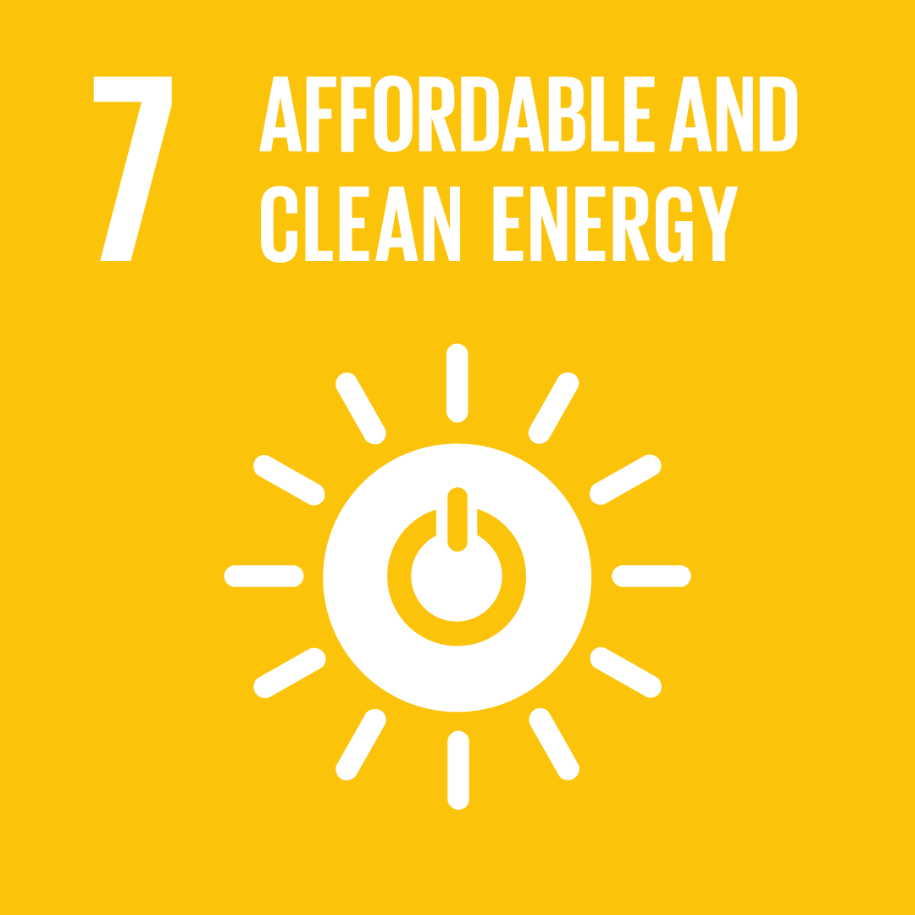






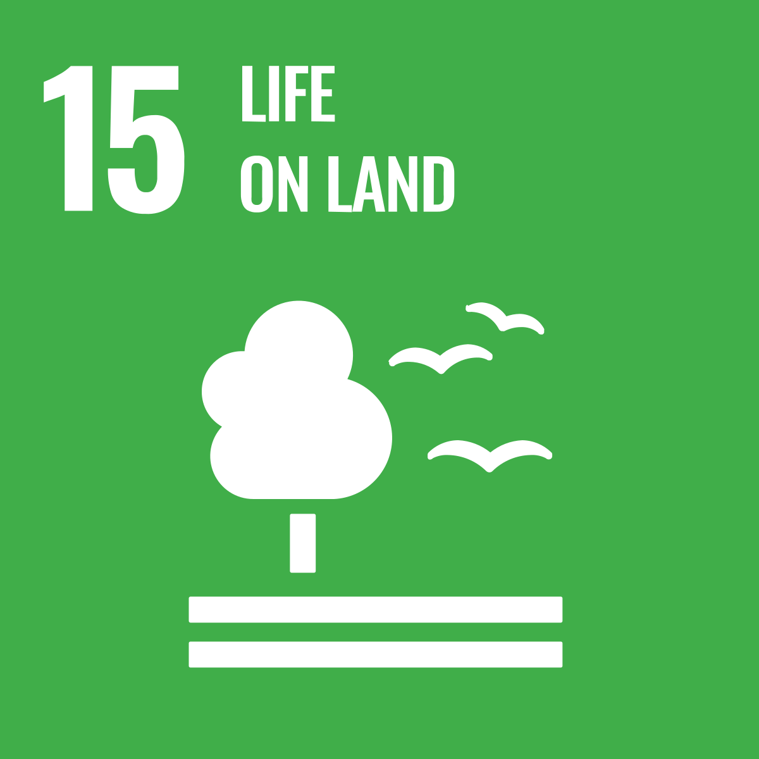


Was ist ein Nachhaltigkeitsplan und warum ist er wichtig?
WICHTIGSTE INDIKATOREN
Finanzielle Nachhaltigkeit:
Bilanz des Unternehmens.
Aktienkurse.
Management des Arbeitsrisikos.
Bilanzpolitik.
Aufwandspositionen und Aktiva.
Bewertung des Budgets.
Ökologische Nachhaltigkeit
Messung des Verbrauchs von Ressourcen und Rohstoffen.
Messung des Einsatzes von Schadstoffen.
Verwendung von umweltfreundlichen Produkten.
Soziale Nachhaltigkeit
Messung der Meinung der Mitarbeiter.
Gesamtzahl der Mitarbeiter in sozialen Projekten.
Für soziale Zwecke aufgebrachte Mittel.

Slide 18
Was ist ein Nachhaltigkeitsplan und warum ist er wichtig?
Schritt 5: Umsetzung
Anwendung des Nachhaltigkeitsplans auf das tägliche Management von Mikro-KMU
Regelmäßige Bewertungen
Schritt 6: Überwachung und Bewertung
Analyse der Nachhaltigkeitsindikatoren
Dashboard
Evolution by objectives
Abweichungen vom ursprünglichen Schätzwert

Slide 19
INHALT DES NACHHALTIGKEITSPLANS:
Indikator
Arbeiten Normen
Umwelt | Treibhausgasemissionen im Jahr ausgedrückt (in Millionen Tonnen) Elektrizitätsverbrauch im Jahr, ausgedrückt als Gesamtwert (kWh). Gesamter Wasserverbrauch (L/Jahr) Recycling:
Anbieter | Anteil der Ausgaben für lokale Lieferanten Prozentsatz der nach ökologischen, sozialen und ethischen Kriterien ausgewählten Lieferanten
Einhaltung der Vorschrift | Anzahl der Sanktionen wegen Nichteinhaltung von Steuervorschriften Zahl der bestätigten Korruptionsfälle und ergriffene Maßnahmen
Geschlecht
Diversität: Anzahl der Beschäftigten
Alter
Neue Verträge
Working conditions
Berufliche Einstufung
Drehung
Durchschnittliche Anzahl von Arbeitstagen
Direkte Treibhausgasemissionen
Indirekte Emissionen: durch Energieerzeugung
% der recycelten Einsatzstoffe
% der verwerteten Verpackungen für jede Produktart

Slide 20




Rechtliche Verpflichtungen und Berichtspflichten zur Nachhaltigkeit für Kleinst-KMU
PROBLEMATIK | VERORDNUNG
Energieeinsparung | Richtlinie 2012/27/EU über Energieeffizienz. Richtlinie 2018/2001 zur Förderung der Nutzung von Energie aus erneuerbaren Quellen. Verordnung 2018/1999 über die Governance der Energieunion und Klimaschutzmaßnahmen.
Wassereinsparung | UNE-EN ISO 14046: Wasserfußabdruck von Produkten, Prozessen und Organisationen.
Umwelt-Tags | EMAS-VERORDNUNG
Annex: ISO Standards

Slide 21
Nachhaltigkeitszertifizierung oder beratende Gremien und Institutionen auf europäischer Ebene
Standards, die es Kleinstunternehmen ermöglichen, ihre Nachhaltigkeitsbemühungen durch ein von unabhängiger Seite zertifiziertes Label zu dokumentieren.
Erklärungen zum Beitritt zu einer Initiative oder einem Verhaltenskodex
Einige von ihnen sind recht weit verbreitet und haben einen guten Ruf
Vorteile: Keine umfangreiche Überprüfung durch Dritte erforderlich. Einfach zu implementieren und kostengünstig
Nachteile: In der Regel begrenzte Anerkennung

Slide 22


Nachhaltigkeitszertifizierung oder beratende Gremien und Institutionen auf europäischer Ebene
Der Global Compact der Vereinten Nationen ist heute eine der am weitesten verbreiteten Initiativen. Er umfasst 10 Grundsätze für verantwortungsvolles Management und die Ziele für nachhaltige Entwicklung.
Die OECD-Leitsätze für multinationale Unternehmen und die IAO-Erklärung über multinationale Unternehmen sind ebenfalls weit verbreitet, aber beide wurden mit Blick auf multinationale Unternehmen und nicht auf Kleinst-KMUs entwickelt.

Slide 23

Nachhaltigkeitszertifizierung oder beratende Gremien und Institutionen auf europäischer Ebene
Zertifizierbare Normen. Zertifizierbare Normen unterliegen der Überprüfung durch eine unabhängige Stelle, ob sie eine Reihe von Anforderungen erfüllen.
Normen für die Gesamtleitung des Unternehmens
AA1000
IQNet SR 10 Standard
BCorp-Zertifizierung
Die wichtigsten
Norm SGE 21. Ethisches und sozial verantwortliches Managementsystem.

Slide 24









Nachhaltigkeitszertifizierung oder beratende Gremien und Institutionen auf europäischer Ebene
Normen, die nur einen bestimmten Tätigkeitsbereich betreffen

Slide 25
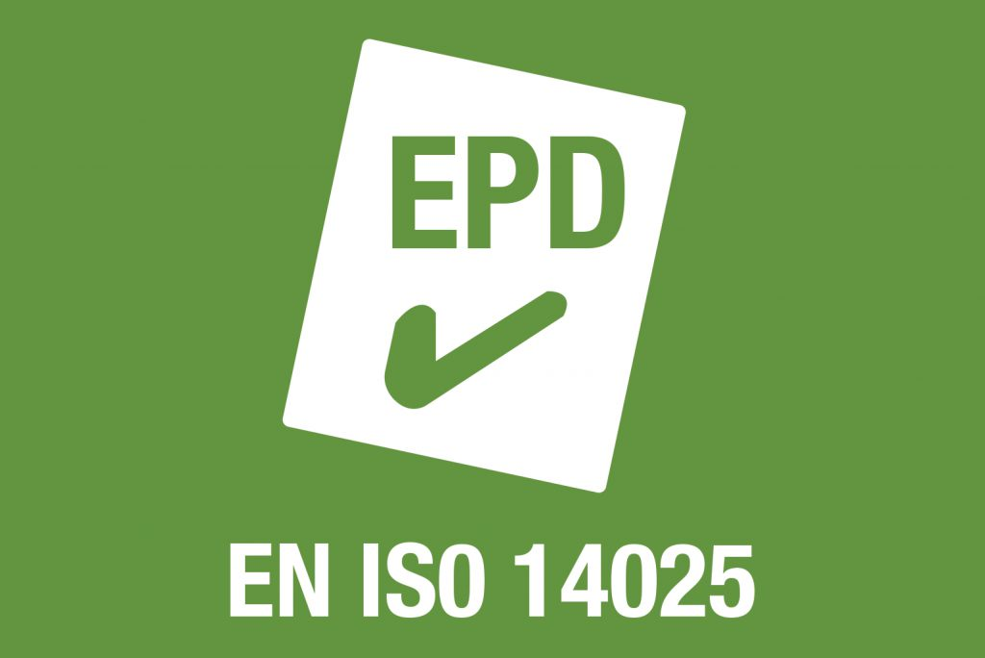


Nachhaltigkeitszertifizierung oder beratende Gremien und Institutionen auf europäischer Ebene
Siegel, die mit Produkten verbunden sind, geben Auskunft über die Eigenschaften des Produkts oder der Dienstleistung, die von einer unabhängigen Stelle zertifiziert wurden.
Typ III Umweltdeklarationen
2. Kennzeichnung nach ISO-Normen
Bauprodukte
Drei Etikettierungssysteme
Umweltzeichen Typ II
Umweltzeichen Typ I (ISO 14024)
Selbsterklärungen zur Umwelt
3. ECOLABEL
Zuverlässiges, durch Kontrollen Dritter überprüftes Zeichen für mehr als 20 verschiedene Produkt- und Dienstleistungskategorien, die regelmäßig aktualisiert werden.

Slide 26


European-level sustainability certification or advisory bodies and institutions
Emblem des internationalen Fairtrade-Systems und das weltweit anerkannteste ethische Siegel. Wenn Sie Produkte mit einem der FAIRTRADE-Siegel kaufen, unterstützen Sie Bauern und Arbeiter, um deren Lebensqualität und die der gesamten Gesellschaft zu verbessern.
4.Fairtrade-Siegel
Das Umweltzeichen steigert die Wettbewerbsfähigkeit von großen und kleinen Unternehmen, indem es die Ökoeffizienz und die Umweltfreundlichkeit der Unternehmen, die es erhalten, hervorhebt.
respon Es gewährleistet die verantwortungsvolle Beschaffung einer Vielzahl von Holzprodukten aus der ganzen Welt, angefangen beim Ursprungswald über alle an der Produktion und Verpackung beteiligten Unternehmen bis hin zum Verbraucher.
5. FSC-Siegel

Slide 27


Nachhaltigkeitszertifizierung oder beratende Gremien und Institutionen auf europäischer Ebene
6. EU-ECO-Siegel
Das Siegel wird an Produkte und Dienstleistungen vergeben, die unter Berücksichtigung ihres gesamten Lebenszyklus geringere Umweltauswirkungen haben als andere ähnliche Produkte und Dienstleistungen auf dem Markt.
7. Überprüfung der Umwelttechnologie (ETV)
Ein Instrument zur Überprüfung der Leistung innovativer Technologien mit Umweltcharakter. Sein Hauptziel ist es, den Markteintritt neuer innovativer Technologien zu erleichtern, die im Vergleich zu bestehenden Technologien einen Umweltvorteil haben.

Slide 28

03
Fallstudie

Slide 29
01
Fallstudie 1: VOLCÁN STUDIO

Slide 30
Fallstudie 1: VOLCÁN STUDIO
Volcan Studio ist ein 2015 gegründetes Architektur-, Ingenieur- und Designbüro. Seit seinen Anfängen versteht es das Projektmanagement durch eine globale Vision, bei der die formale, grafische und materielle Gestaltung durch einen multidisziplinären Ansatz genährt wird.
Die Architektur befindet sich auf den Kanarischen Inseln an einem Wendepunkt in ihrer Entwicklung. Durch die Kombination von Design, Funktionalität und Technik hat sie einen entscheidenden Einfluss auf die Umgebung, in der sich das Unternehmen befindet.
Während Volcán Studio das Stadtbild gestaltet und die Räume renoviert, tauchen daher zwei Schlüsselbegriffe auf:Nachhaltigkeit und Zugänglichkeit.
FALLSTUDIE 1

Slide 31
FALLSTUDIE 1
Bei der Nachhaltigkeit geht es nicht nur um den Bau umweltfreundlicher Gebäude, sondern auch um Konstruktionen, die langfristig Bestand haben und einen positiven Einfluss auf ihre Umgebung haben.
Andererseits zielt die Zugänglichkeit darauf ab, diese Räume universell zu gestalten, so dass die Bürger sie unabhängig von ihren körperlichen oder sensorischen Fähigkeiten und deren Veränderung mit zunehmendem Alter der Bevölkerung nutzen können.
Mit Blick auf die Zukunft werden diese beiden Dimensionen, die als Eckpfeiler der architektonischen Entwicklung der Kanarischen Inseln und der Welt gelten, fest in Angriff genommen.

Slide 32
FALLSTUDIE 1
Und zwar nicht nur, weil sie aus ethischer Sicht das Richtige sind, sondern auch, weil sie die Antwort auf die demografischen und ökologischen Herausforderungen sind, denen wir uns in naher Zukunft stellen werden.
Volcán Studio ist der Meinung, dass der beste Weg, dies zu tun, darin besteht, mit der Zeit zu gehen, indem man sich die notwendige Technologie und das notwendige Wissen aneignet, um auf einem nachhaltigen und zugänglichen Weg voranzukommen.
Ein gutes Beispiel dafür ist die Teilnahme am Programm „Aje Verde“, bei dem sie für den Umgang mit Materialien und die Umsetzung künftiger gesetzlicher Vorschriften und nationaler und internationaler Qualitätslabels sensibilisiert wurden.

Slide 33
Mit dem Ziel, auf diesem Weg voranzukommen und ein Treffpunkt für Fachleute und Wissen zu sein, wurde die Initiative „Canarias Arquitectura Sostenible“ (Kanarische Nachhaltige Architektur) ins Leben gerufen, der sich Volcán Studio anschließt.
Ziel ist es, die auf den Kanarischen Inseln entstandenen Initiativen, die an die Besonderheiten und Eigenheiten des Gebiets angepasst sind, sichtbar zu machen.
https://canariasarquitecturasostenible.com/
volcanstudio.com
FALLSTUDIE 1

Slide 34
04
BEWERTUNG

Slide 35
Q1
Der Nachhaltigkeitsplan
Ist ein Dokument zur Nachhaltigkeitspolitik, das nicht den SDGs 2030 unterliegt, aber ausreicht, um die Vorschriften und Regierungsrichtlinien des jeweiligen Landes zu erfüllen.
Er ist ein Leitfaden mit klaren, messbaren und realistischen Zielen zur Verbesserung der Nachhaltigkeit der Organisation im Einklang mit den SDG 2030.
Es handelt sich um ein Dokument, das nach den Richtlinien des Unternehmens erstellt wurde, ohne sich an europäischen und nationalen Vorschriften zu orientieren.

Slide 36
Q2
Der Nachhaltigkeitsplan sollte Folgendes beinhalten
Nur das Managementteam.
Alle Mitarbeiter, Führungskräfte, Kunden, Lieferanten und Investoren.
Nur von der Geschäftsleitung benannte Personen (intern und extern).

Slide 37
Q3
Wann wird die Nachhaltigkeitsberichterstattung für Kleinstunternehmen verpflichtend?
Ab 2027, aber sie können sich bis zum 1. Januar 2028 dagegen entscheiden.
Ab 1. Januar 2025.
Bislang wurde noch keine Verpflichtung festgelegt.

Slide 38
Q4
Der Nachhaltigkeitsbericht muss geprüft werden
Durch eine externe Wirtschaftsprüfungsgesellschaft, ohne dass eine Standardvorlage verwendet wird.
Er muss nicht geprüft werden.
Durch ein externes Wirtschaftsprüfungsunternehmen und in einem standardisierten elektronischen Format, das die Aufnahme in den einheitlichen europäischen Zugangspunkt vereinfacht.

Slide 39
Q5
Um die Einhaltung des Nachhaltigkeitsplans zu überwachen, ist es unerlässlich,:
Durchführung regelmäßiger Bewertungs-, Überwachungs- und Kontrollmaßnahmen.
Ein System von Indikatoren zu entwerfen, einzuführen und zu analysieren, das im Rahmen einer Scorecard Informationen über die Entwicklung der Ziele und Abweichungen vom geschätzten Wert liefert.
Alle sind richtig.

Slide 40
Antwortschlüssel
Q1: B
Q2: B
Q3: A
Q4: C
Q5: C

Slide 41
05
SCHLÜSSELBEGRIFFE UND DEFINITIONEN

Slide 42
Corporate Social Responsibility/Corporate Social Responsibility (CSR/CSR): Geschäftsprinzip, das darauf abzielt, ein Gleichgewicht zwischen Geschäftszielen wie Produktivität und Rentabilität herzustellen, ohne dabei ethische und rechtliche Grundsätze zu vergessen.
ESG-Kriterien: Sie beziehen sich auf Umwelt-, Sozial- und Governance-Faktoren, die bei Investitionen in ein Unternehmen berücksichtigt werden. ESG steht für „Umwelt, Soziales und Unternehmensführung“.

Slide 43
Ökologischer Fußabdruck: Der ökologische Fußabdruck bewertet die Umweltauswirkungen eines Produkts oder einer Dienstleistung auf der Grundlage einer Lebenszyklusanalyse (LCA), die gemäß den internationalen ISO-Normen (ISO 14040 und ISO 14044) durchgeführt wird.
Nicht-finanzielle Informationen: Nachhaltigkeitsbericht: Bericht der Geschäftsführung eines Kleinstunternehmens, der Informationen über Umwelt-, Personal-, Menschenrechts-, Sorgfaltspflicht- und Nachhaltigkeitsfragen enthält.

Slide 44
Europäisches Umweltzeichen (EEE): Zertifizierungssystem, das vom EU-Ausschuss für das Umweltzeichen verwaltet wird. Es wird vergeben, wenn Produkte Umwelt- und Leistungskriterien erfüllen.
Kreislaufwirtschaft: Ein Produktions- und Konsummodell, bei dem die Verschwendung von Ressourcen reduziert wird. Es verlängert den Lebenszyklus von Produkten.
Klimaneutralität: Der Ausgleich von Treibhausgasemissionen durch Prozesse, die Kohlenstoff in der Atmosphäre binden.

Slide 45
07
Ausstellen: ISO-Normen

Slide 46
Anhang: Übersicht über die ISO-Normen
Emissionen und CO2-Fußabdruck | 14064-1 14064-2 14064-3 14065 14066 14067 | Quantifizierung und Berichterstattung über Treibhausgasemissionen und -abbau
Energieeinsparung | 50001 50002 50003 50004 50006 50015 | Energiemanagementsysteme und Energieaudits
Wassereinsparung | 14046 | Wasserfußabdruck von Produkten, Prozessen und Organisationen.
Umweltzeichen | 14001 | Umweltmanagementsystem im Unternehmen
 | 14025 14020 | TYP III Umweltzeichen und -erklärungen
 | 14020 | Umweltzeichen: Allgemeine Grundsätze
 | 14054 | Umweltselbsterklärungen. Umweltkennzeichnung Typ II.
 | 14024 | Umweltzeichen Tipe I
 | 14040 14044 | Analyse des Produktlebenszyklus
Sektor Holz | 9001 | Rückverfolgbarkeit von Holzprodukten
Soziale Verantwortung der Unternehmen | 26000 | Es ist ein Leitfaden. Nicht bescheinigungsfähig. Menschenrechte.

